Slide 1
6. Rozmístění obyvatel na Zemi
Ze0132 Geografie obyvatelstva a sídel

Slide 2
Rozmístění obyvatelstva na Zemi
základní součástí předmětu studia geografie obyvatelstva, aplikují se při tom metody a techniky studia dvojího charakteru:
  informace o velikosti a rozmístění obyvatelstva v jednotlivých prostorových útvarech (kontinenty, státy a další regiony) a výsledkem jsou poznatky o rozložení obyvatelstva (zpravidla v absolutních údajích podle určitého systému teritoriálních jednotek)
  rozmístění obyvatelstva se studuje ve vztahu k jiným geografickým prvkům prostoru (rozmístění podle nadmořské výšky, podle klimatických pásů, dopravních systémů atd.)

Slide 3
Rozmístění obyvatelstva
Prostorovost se považuje nejen za jeden z významných aspektů poznávání všech jevů a procesů geografie obyvatelstva
Jednou z hlavních charakteristik v rozmístění obyvatelstva na Zemi je mimořádná nerovnoměrnost
  Ekumena – trvalá sídla, území, které je člověkem hospodářsky využívané, 43 % souše, 64 mil. km²
  Subekumena/semiekumena – území osídlené dočasně (např. pastva dobytka), 37 % souše, 55 mil. km²
  Anekumena – území trvale neosídlené a hospodářsky nevyužívané lidmi – pouště, zaledněná území, vysokohorské oblasti apod.
Na jižní polokouli žije pouze 10 % obyvatel Země, i když plocha souše zde představuje 25 % celosvětové
Přibližně ½ obyvatel Země žije na 5 % plochy souše, ¾ obyvatel žije na 7 % plochy souše

Slide 4
Rozmístění obyvatelstva
Ve vztahu k přírodním a socioekonomickým faktorům
Spjatá s mnohými historickými, přírodními, ekonomickými a politickými jevy a procesy, které se odlišně a v různé míře uplatňují v různých regionech
Faktory a skutečnosti, které diferencují rozmístění obyvatelstva, můžeme rozdělit do čtyř základních skupin (E. WEBER a B. BENTHIEN, 1976):
  stupeň ekonomického vývoje včetně nadstavbových funkcí (politická organizace, vliv náboženství apod.)
  fyzickogeografické faktory (klima, vegetace, morfologie, půdy, nerostné bohatství, geografická poloha aj.)
  zvláštnosti historického vývoje (např. dávnější osídlení a nově osídlená území)
  populační faktory, zejména regionální diferencovanost přirozeného a mechanického pohybu obyvatelstva

Slide 5
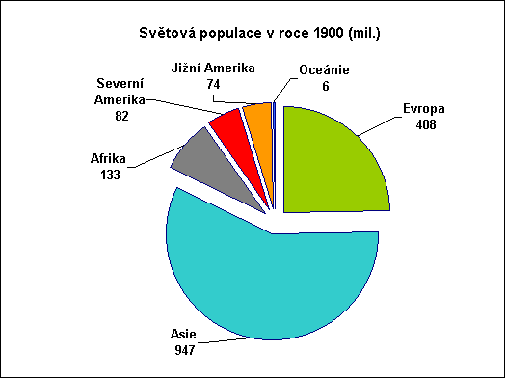
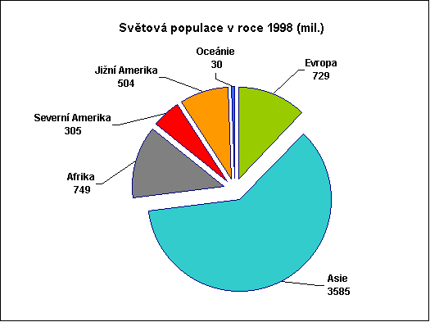
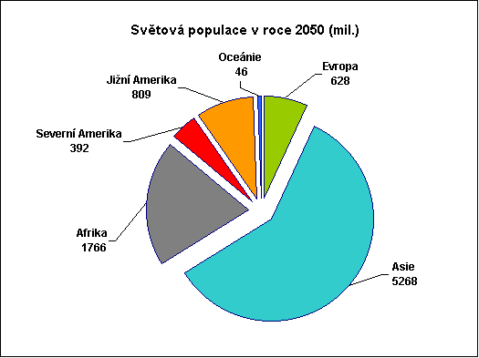

Slide 6
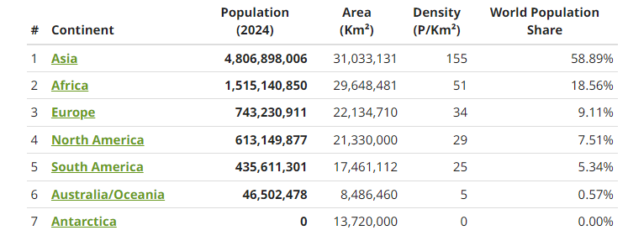
Počet obyvatel podle kontinentů
https://www.worldometers.info/geography/7-continents/

Slide 7
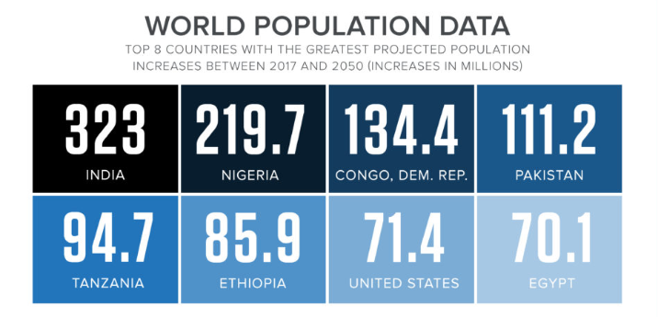
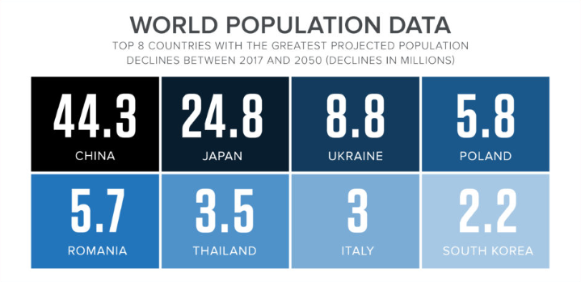
Počet obyvatel podle zemí
https://www.prb.org/2017-world-population-data-sheet/

Slide 8
Přírodní faktory rozmístění obyvatelstva
  Vzdálenost od pobřeží - většina hlavních prostorů koncentrace obyvatelstva se rozkládá na okraji kontinentů, vnitrokontinentální prostory jsou většinou osídlené řidším způsobem
    Do 50 km žije 28 % obyvatel (12 % rozlohy kontinentů)
    Do 200 km žije 50 % obyvatel (16 % rozlohy kontinentů)
    Vnitrokontinentální prostory (více než 1000 km od moře), 20 % rozlohy souše, jen 8,5 % obyvatel
    Evropa – největší část obyvatel ve vzdálenosti 200 – 500 km, souvisí s vývojem ekonomických aktivit
    Austrálie – 80 % obyvatel 50 km od pobřeží

Slide 9
Přírodní faktory rozmístění obyvatelstva
  Nadmořská výška území – všeobecně se konstatuje, že výška do 200 m n. m. je pro člověka a osídlení nejpříznivější
    Do 200 m n. m. žije téměř 60 % obyvatel (28 % rozlohy souše)
    Do 500 m n. m. žije 80 % obyvatel (57 % rozlohy souše)
    Výjimka – kontinenty s převahou tropického klimatu (Afrika, Jižní Amerika) – méně než 50 % obyvatel (do 200 m n. m.)
    Do výšky 500 m n. m. – Evropa 92 %, Austrálie 91 %, Afrika a Jižní Amerika 57 %, ale poměrně vysoký podíl obyvatelstva ve výškách 500 až 1000 m n. m.
    Peru – polovina obyvatel nad 2000 m n. m.
    Prohlubování těchto rozdílů

Slide 10
Přírodní faktory rozmístění obyvatelstva
  Klimatické podmínky – základní podmínka rozložení obyvatelstva, protože jeho existence je podmíněna výskytem rostlinstva (teplota, srážky)
    Více než polovina obyvatel žije v oblasti mírně teplého podnebí, jejich rozloha je jenom 17 % - nejvyšší hustota zalidnění
    Naproti tomu stepní, pouštní a tundrové podnebí – 38 % rozlohy, ale jenom 8,4 % obyvatel
    Rozdíly pasátových a monzunových pobřeží – západní pobřeží, nehostinné prostory, řídce obydlené (severní Chile) x východní monzunová pobřeží, hustě osídlené (Rio de Janeiro)
    Nepůsobí samostatně, ale uplatňoval se zejména prostřednictvím zemědělské produkce

Slide 11
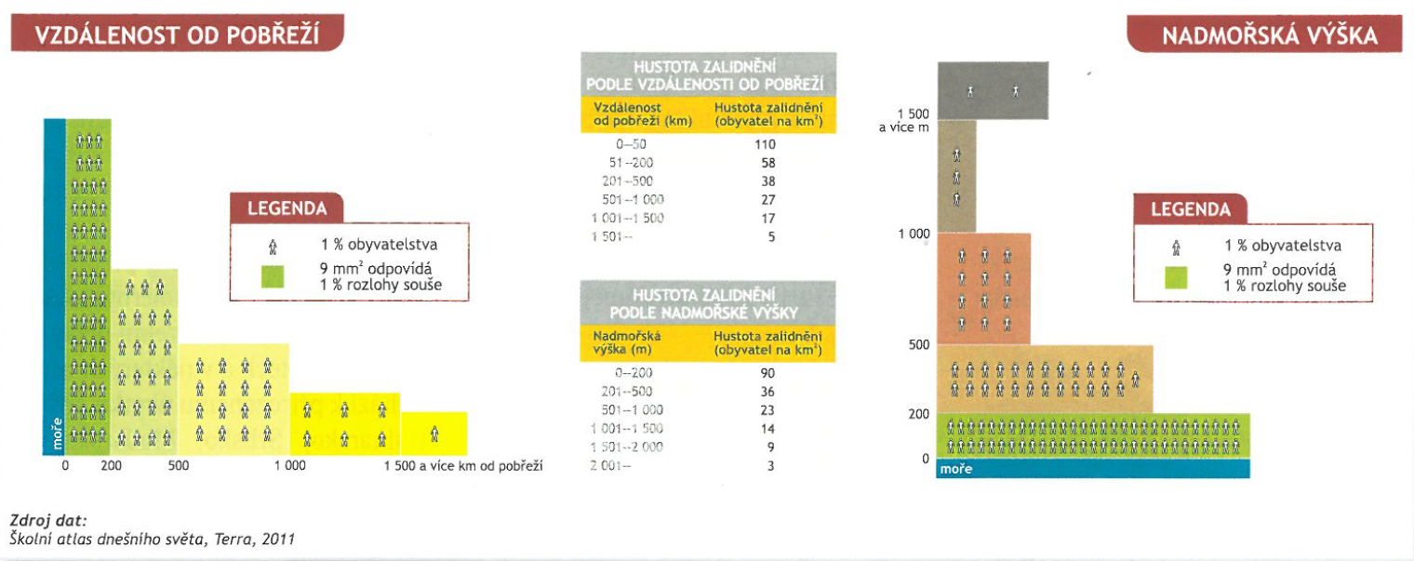

Slide 12
Faktory rozmístění obyvatelstva
Socioekonomické
  Zemědělská výroba – oblasti podél Nilu, Gangy, Východoevropská nížina
  Manufakturní a tovární průmyslová výroba – Porýní, Horní Slezsko, jižní a střední Anglie, región Ósaky
  Provázanost obchodu, průmyslu a dopravy (přístavy, sklady, překladiště) – pobřežní i vnitrozemské regiony – Hamburk, Singapur, Hongkong, Rio de Janeiro, Vancouver
  Cestovní ruch – přímořské regiony – Florida, středomoří
  Provázanost průmyslové i nevýrobní základny (administrativa, služby, informace, výzkum a vývoj) – metropolitní regiony – okolí Paříže, Londýna, Tokia, Bos-Wash
  Dopravní poloha – vliv dopravních sítí a zařízení

Slide 13
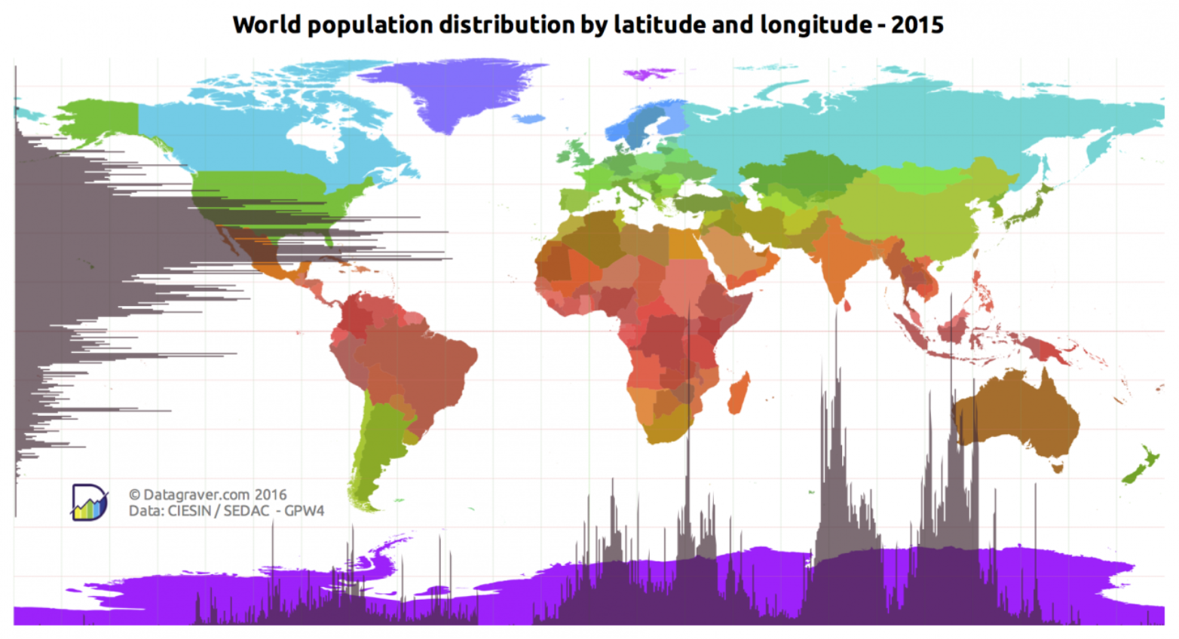
https://engaging-data.com/population-latitude-longitude/
https://www.datagraver.com/case/world-population-distribution-by-latitude-and-longitude-2015

Slide 14

Hustota zalidnění
Strukturní charakteristika území, která poskytuje možnost jak pro prostorové, tak i časové srovnání rozmístění obyvatelstva.
Výrazné výkyvy během dne, proto se používá noční a denní hustota
Obecná hustota zalidnění (h)
  Absolutní ukazatel
  Počet obyvatel (O) a plocha území (P)
Specifická hustota zalidnění:
  Fyziologická hustota: celková populace / plocha orné půdy
  Zemědělská hustota: zemědělská populace / plocha zemědělské půdy
  Rezidenční hustota: městská populace / plocha obytné zástavby ve městě
  Urbánní hustota: městská populace / rozloha města
  Ekologické optimum: hustota zalidnění, která je únosná pro přírodní zdroje oblasti
h = $\frac{O}{P}$

Slide 15
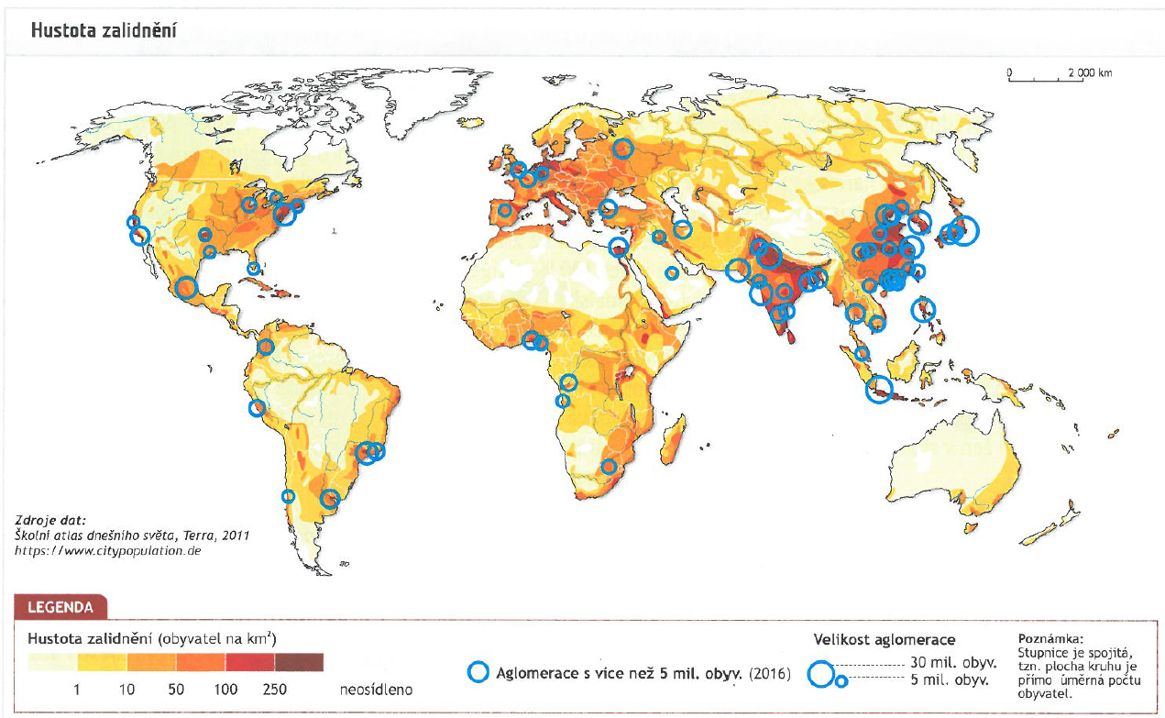

Slide 16
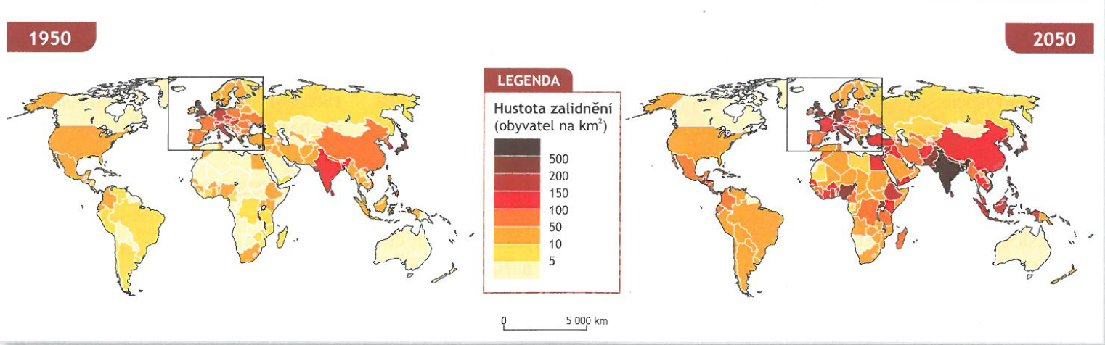
ČR má průměrnou hustotu zalidnění 134 obyvatel/km²
Svět jako celek dosahuje hodnoty 13 (55) obyvatel/km²
Nejvíce ministáty (Monako – 23 660 obyvatel/km²)
Nejméně – Mongolsko (1,7 obyvatel/km²), ze závislých území pak Grónsko (0,026 obyvatel/km²)

Slide 17
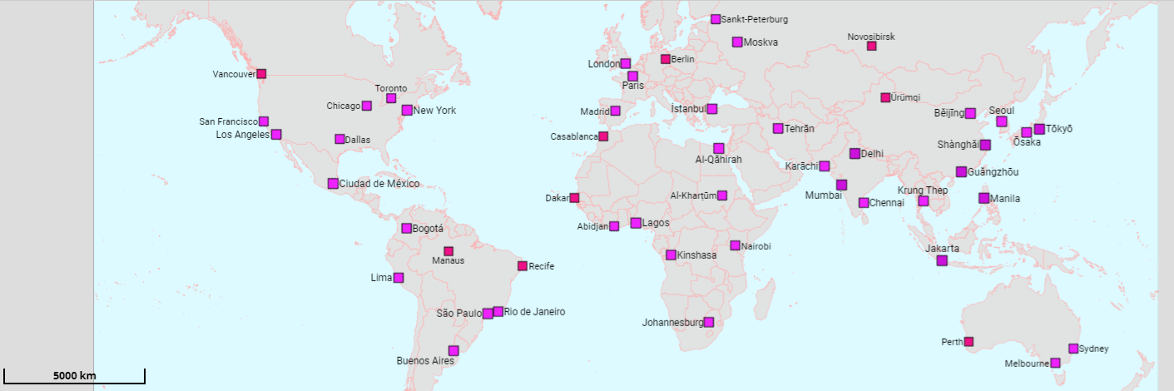
Areály maximálního zalidnění
Důležité pro vymezování sídelních aglomerací
Stanovení kritéria hustoty zalidnění (obvykle x-násobek průměrné hustoty v daném státě, počítají se areály na 20x, 10x nebo 5x průměrné hustoty), nejpoužívanější je 10x
Pro města nad cca 50 tis. obyvatel
SVĚTOVÉ
AGLOMERACE

Slide 18
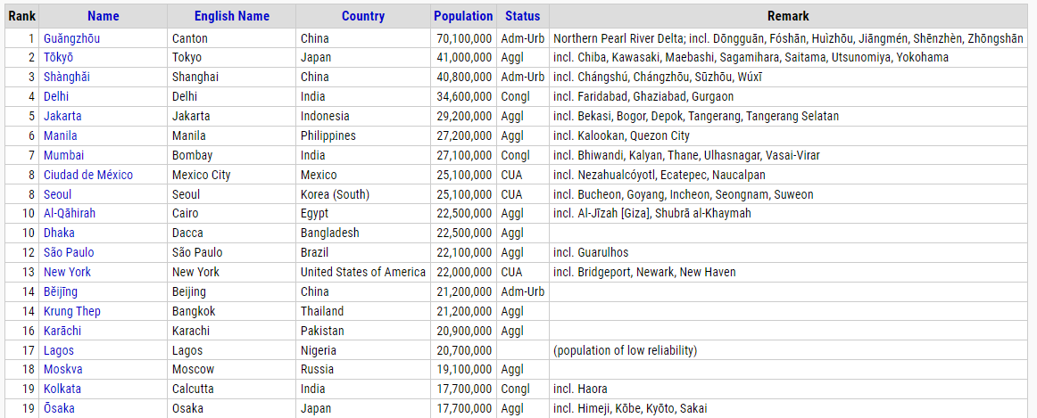
Světové aglomerace
http://citypopulation.de/world/Agglomerations.html

Slide 19
Populační politiky
Souhrn schémat, teorií a praktických postupů státu, kterými se snaží cíleně ovlivňovat množství populace
Přístupy:
  kvantitativní (početní) – sleduje početní vývoj obyvatelstva
    pronatalitní, která podporuje růst porodnosti (natalitu), v současnosti je aplikována zejména ve vyspělých státech světa, kde je přirozený přírůstek nízký a průměrný věk obyvatelstva se zvyšuje
    protinatalitní, která podporuje snižování míry porodnosti, je aplikována vládami zejména v rozvojových zemích tzv. třetího světa, kde je přírůstek obyvatelstva vyšší, velmi tvrdými protinatalitními opatřeními se v 80. letech 20. století prezentovala např. Čína, kde byla uplatňována tzv. politika jednoho dítěte
  migrační – sleduje vývoj v migraci (imigrace/emigrace) obyvatelstva, kterou lze státními zásahy ovlivňovat

Slide 20
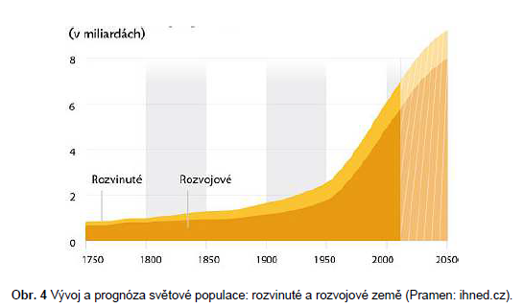
Prognózy vývoje obyvatel
Většina prognóz obyvatelstva pomocí matematicko-statistických metod používá v současnosti pro výpočet dalšího vývoje logistickou křivku.
Pro její charakteristický tvar ji nazýváme „S-křivka“
  3 části:
    v první části probíhá esovitě od dolní asymptoty (většinou nulové hodnoty)
    v prostřední části se její růst prudce zrychluje
    v poslední části se opět zpomaluje a křivka se blíží k horní asymptotě
Plochá S křivka
  Žádná populace neroste věčně, narazí na možnosti prostředí = nosná kapacita
  Nezahrnuje zlepšování zdravotní péče, potravy, technologií
  Pro dosažení nulového růstu musí lidé projít demografickou revolucí

Slide 21
Populační projekce
Prostorové hledisko: projekce celostátní, republikové, okresní nebo sídelní jednotky
Časové hledisko:
  krátkodobé projekce (do 10 let)
  střednědobé (10–25 let)
  dlouhodobé (nad 25 let)
Formální extrapolace celkového počtu obyvatel a extrapolace doplněná odhadem věkové struktury – používá různé exponenciální funkce
Jednovariantní a vícevariantní projekce (např. nízká, střední, vysoká)

Slide 22
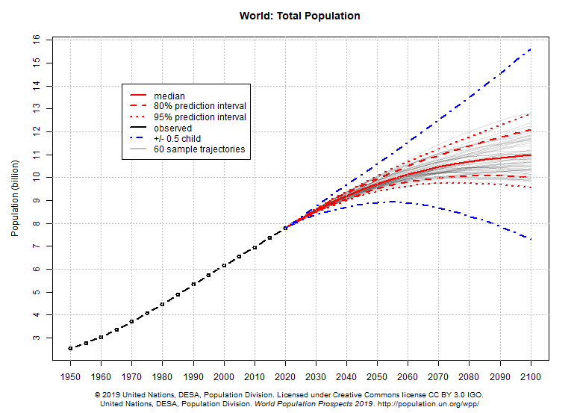

Slide 23
Populační projekce - postup
Pro sestavení populačních projekcí komponentní metodou potřebujeme:
  věkovou strukturu k výchozímu okamžiku projekce odděleně pro obě pohlaví
  řád vymírání, vyjádřený úmrtností tabulkou
  řád rození, vyjádřený mírami plodnosti podle věku
Nejjednodušší metodou je zde metoda posouvání věkových skupin
Komponentní metoda s uvažováním budoucí migrace

Slide 24
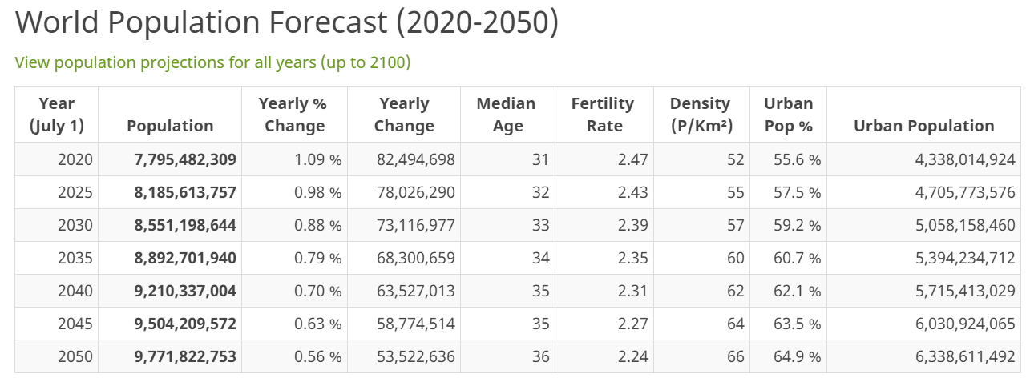

Slide 25
Stav obyvatelstva
Počáteční stav obyvatelstva: počet obyvatel daného území k počátku sledovaného období, nejčastěji kalendářního roku, ale i pololetí, čtvrtletí, měsíce
Střední stav obyvatelstva: počet obyvatel daného území v okamžiku, který byl zvolen za střed sledovaného období
Koncový stav obyvatelstva: počet obyvatel daného území v okamžiku, kterým končí stanovené období. U kalendářního roku koncový stav obyvatelstva vyjadřuje počet obyvatel ve 24:00 hodin 31. prosince stanoveného roku

Slide 26
Aktuální tendence a trendy
Rostoucí rozdíly mezi bohatým a chudým světem
  Vytvářeny nerovné podmínky pro řešení ekonomických, sociálních a politických problémů
  Neexistence volné soutěže a přístupu k „vysokým technologiím“, které jsou v rozhodující míře monopolizovány zeměmi Bohatého severu
  Suroviny a kreativní lidské zdroje jsou naopak z nejchudších zemí světa odčerpávány
  Vysoké dluhy nejchudších zemí
  Vynakládání vysokých finančních částek na reklamu a zbrojení zemí Bohatého Severu a nedostatek finančních prostředků ke zlepšení vzdělanosti, zdravotního stavu obyvatel a odstranění hladu a bídy nejchudších zemí světa
  Konzumní způsob života orientovaného na hromadění peněz a majetku
Vztah člověka z ŽP
Mezinárodní vztahy
Populační geopolitika
Udržitelnost a kvalita života
Mezinárodní migranti
Rodiny, partnerství a rodičovství
Stárnutí populace

